Slide 1


Slide 2

Що таке HTML?
HTML (від англ. Hyper Text Markup Language - «мова розмітки гіпертексту») - стандартна мова розмітки документів у Всесвітній павутині. Більшість веб-сторінок створюються за допомогою мови HTML (або XHTML). Мова HTML інтерпретується браузерами і відображається у вигляді документа в зручній для людини формі.

Slide 3
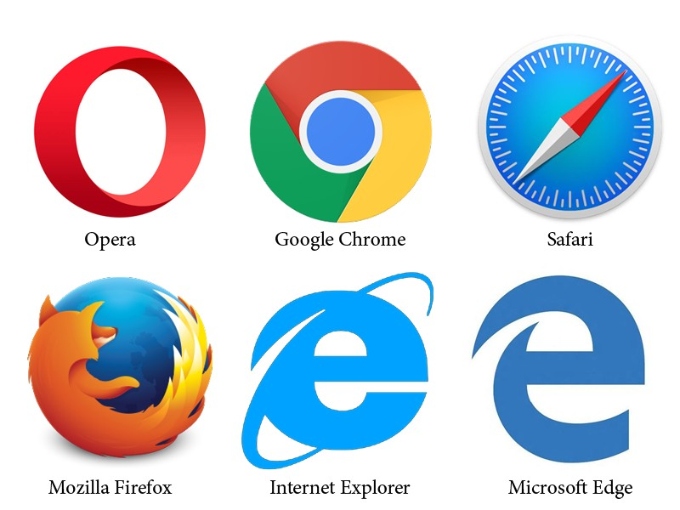
Браузери

Slide 4





Середовище розробки
Блокнот
Sublime text
Brackets
Visual Studio Code
WebStorm

Slide 5
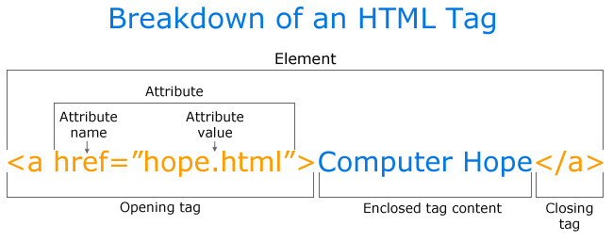
Синтаксис тегу

Slide 6
Загальна структура сторінки
Все те, що ми будем писати у html-файлі, буде зчитувати браузер, ми повинні оголосити який далі буде тип файлу. Тому першим елементом буде завжди <!DOCTYPE HTML>
Окрім того, що ми оголосили браузеру, який в нас буде тип інформації у файлі, ми повинні показати йому, в якому діапазоні все це буде відбуватись. Тому далі в нас буде йти подвійний тег: <html></html>
Після того, як ми оголосили тип інформації у нашому файлі, показали межі, в яких будемо працювати, наша наступна частина структури html-файлу буде нагадувати людину. В ній буде голова - <head></head> і тіло - <body></body>.
<head></head> - область яка не відображається безпосередньо на сторінці. Вона призначена для браузера, як область в якій будуть вказані команди для кращої обробки данних.
<body></body> - тег в якому буде писатись наш основний код.
Для зручності теги які лежать між іншими тегами робляться з відступом Tab. Це дає змогу краще бачити код, його початок і кінець та ієрархію. Якщо ж ми подивимось на теги <head> I <body>, то побачимо, що вони лежать на одному рівні. Це пов’язано з тим, що вони між собою рівнозначні і до того ж лежать у тегу <html>

Slide 7
Зразок HTML-документу
<!DOCTYPE html>
<html lang="en">
<head>
<meta charset="UTF-8">
<title>Моя перша сторінка</title>
</head>
<body>
<h1>Мій перший заголовок</h1>
<p>Мій перший параграф</p>
</body>
</html>

Slide 8
Приклади декількох тегів
<h1></h1> - заголовок
<p></p> - параграф
<i></i> - курсив
<b></b> - жирність
<sub></sub> - нижній індекс тексту
<sup ></sup> - ступінь
<a></a> - посилання
<del></del> - закреслення
<ins></ins> - підкреслення
<br> - новий рядок
<hr> - лінія
<img src=” ”> - картинка
<blockquote></blockquote> - виділення цитат
...

Slide 9
Додаткові джерела інформації:
https://webref.ru/html/!doctype
https://webref.ru/html/!--
https://webref.ru/html/h1
https://webref.ru/html/a
https://webref.ru/html/b
https://webref.ru/html/blockquote
https://webref.ru/html/br
https://webref.ru/html/del
https://webref.ru/html/img
https://webref.ru/html/ol
https://webref.ru/html/ul
https://webref.ru/html/li або
https://webref.ru/html
https://www.w3schools.com/tags/default.asp

